Slide 1
PROGETTI

Slide 2
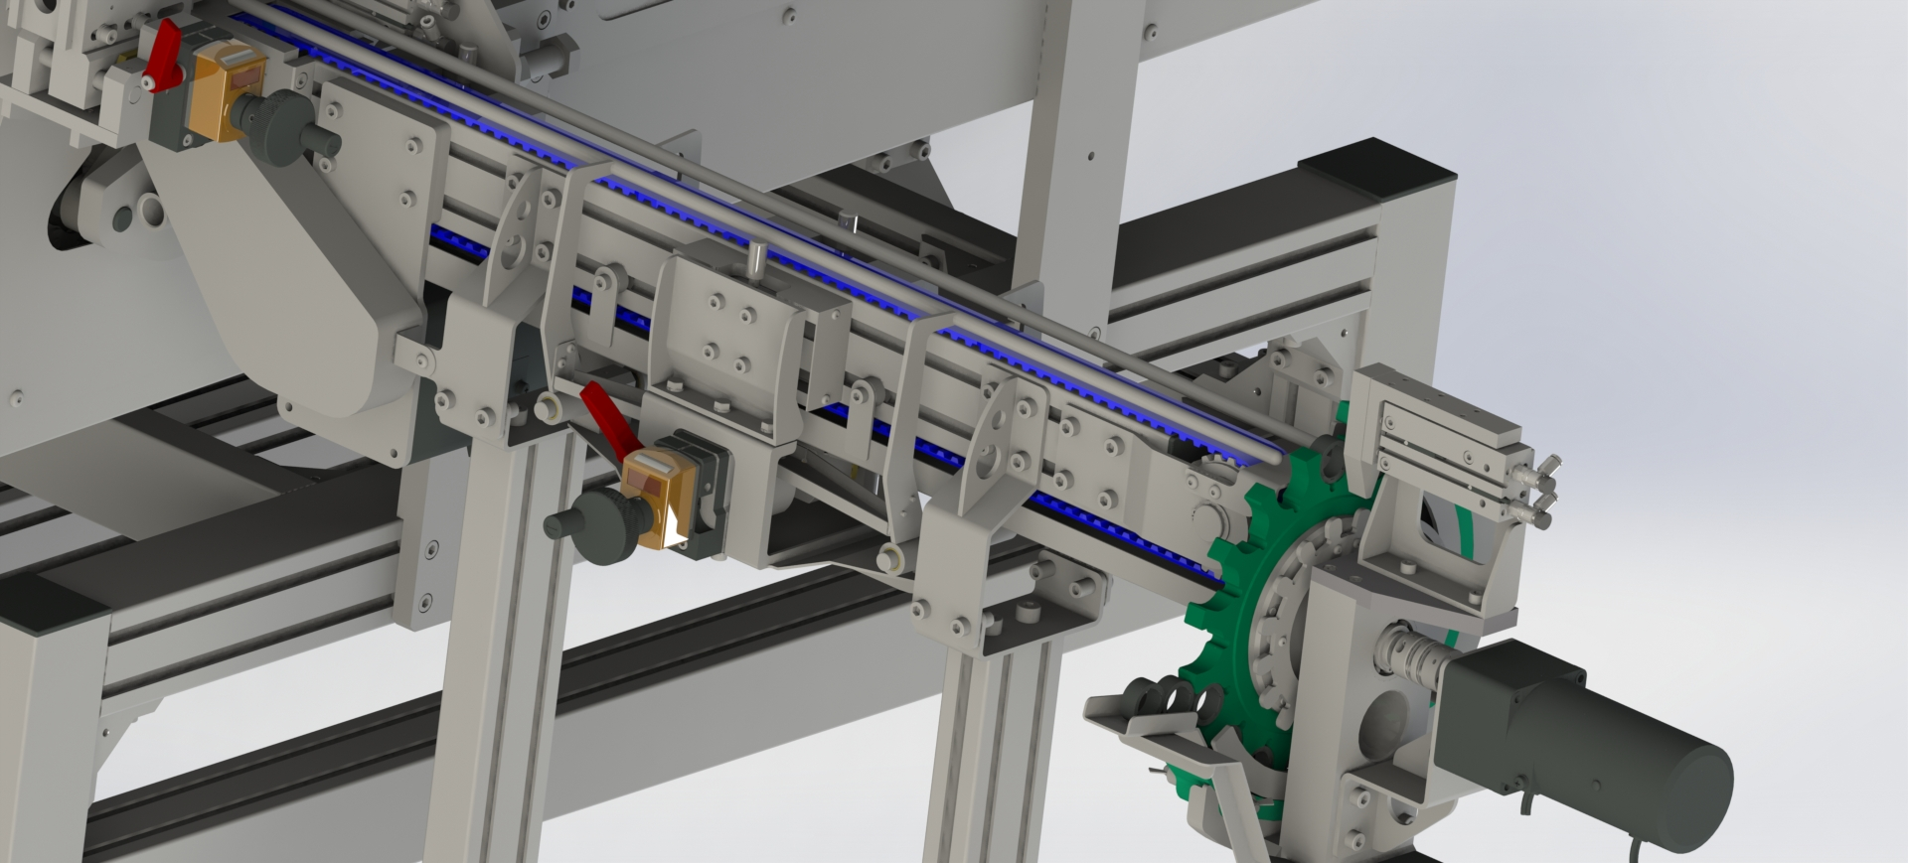
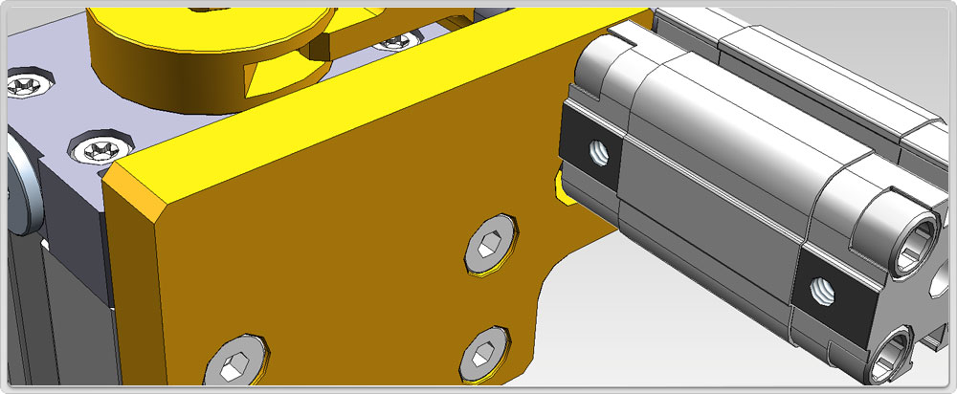
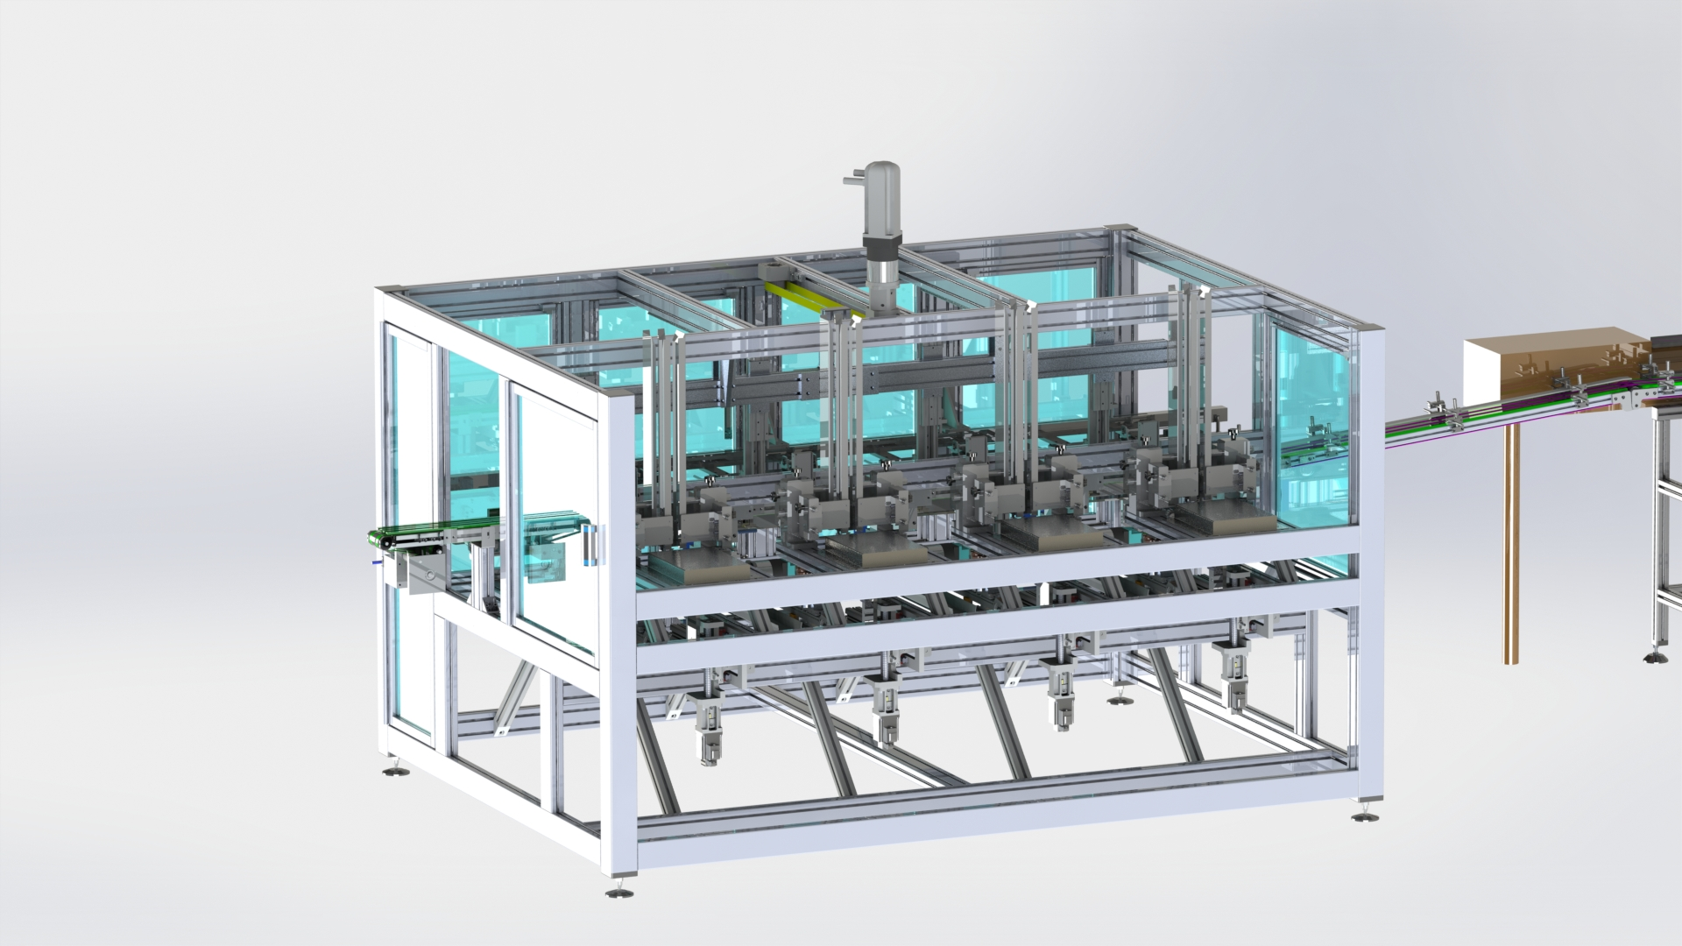
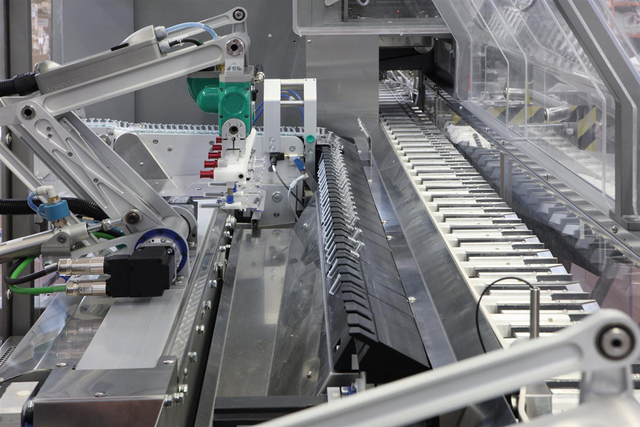
DM Progetti, è un gruppo integrato di professionisti, che si occupa di progettazione meccanica e prototipazione 3D, principalmente nel settore automazione meccanica e robotica.
DM progetti si distingue per il servizio su misura orientato alle esigenze del cliente. Il core business, è la progettazione: dallo studio della fattibilità fino alla documentazione tecnica della macchina e la messa in tavola dei singoli particolari.
DM Progetti si configura, quindi, come punto di riferimento al quale rivolgersi in campo progettuale, grazie anche alla sinergia fra i professionisti che garantiscono un efficace servizio in grado di risolvere qualsiasi problema proponendo sempre un ventaglio di soluzioni innovative e con alti standard qualitativi. DM Progetti, opera utilizzando principalmente software 3D come SOLIDWORKS , INVENTOR, SOLID EDGE e CREO.
Come Operiamo !
Consulenza al cliente
Studio e verifica di fattibilità
Progettazione 3D dell’impianto
Verifiche in codesign
Messe in tavola e documentazione
Consegna del lavoro

Slide 3
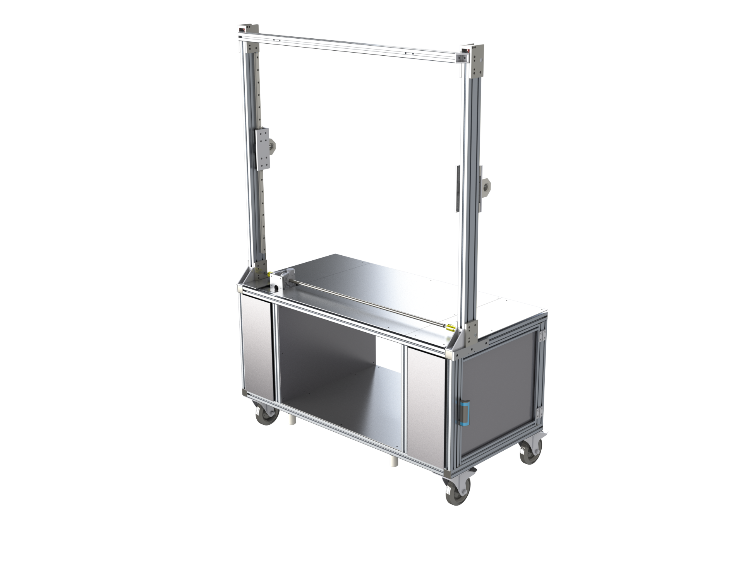
DM Progetti, segue commercialmente aziende costruttrici di componenti per Automazione:
Produttori di pinze di presa e sistemi lineari ad alta precisione sia pneumatici che elettrici, componenti completamente costruiti in Italia.
costruttore di protezioni e strutture in profilati in alluminio e lavorazioni di materie plastiche.
Inoltre DM Progetti
Con il suo marchio Conveyor Sistem
progetta e produce e commercializza sistemi di trasporto a tappeto e a cinghia dentata su specifiche del cliente.

Slide 4
Via Miglioli,22 – 26012 Castelleone (CR)
Mail: miglioli.danilo@gmail.com
Cel: +39 393 1013610
www.dm-progetti.com

